Slide 1
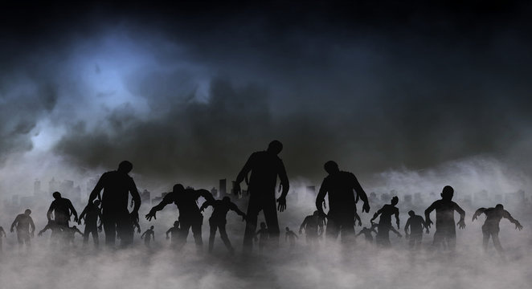
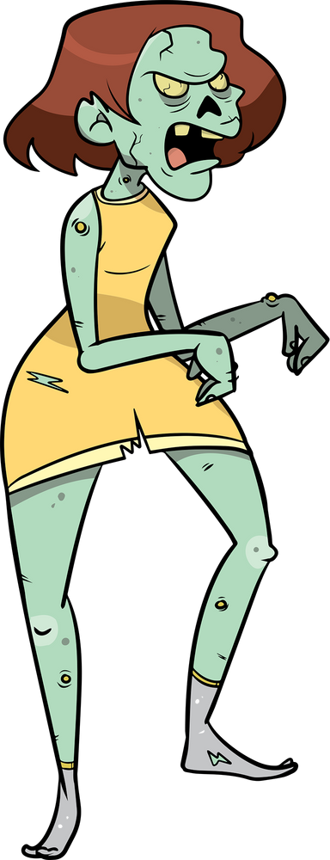
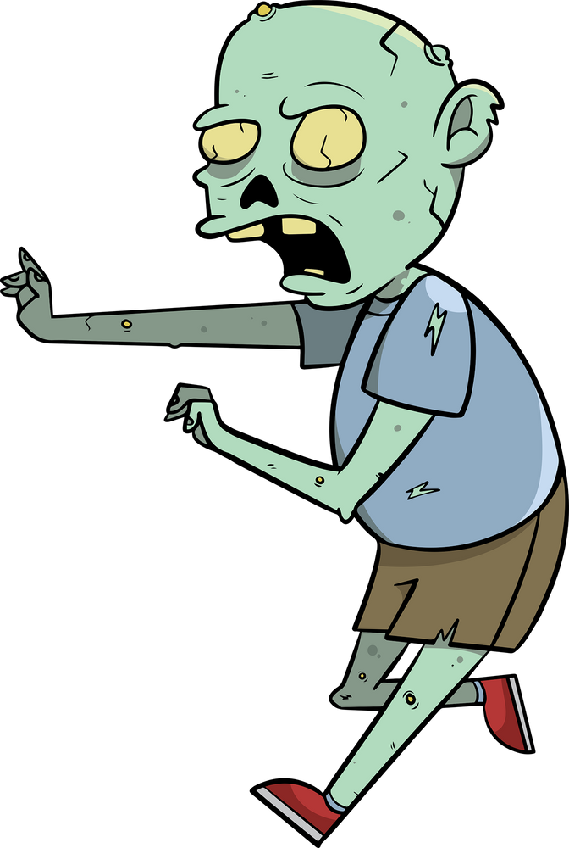

Bienvenue dans ...
Projet Zombicide
Nada
Laib
Wissal
Nouibet
Katia
Bouarour
Anayes
Hachour
ZOMBIE
GAME

Slide 2
Projet Zombicide
Nada
Laib
Wissal
Nouibet
Katia
Bouarour
Anayes
Hachour
Bienvenue dans ...
ZOMBIE
GAME

Slide 3
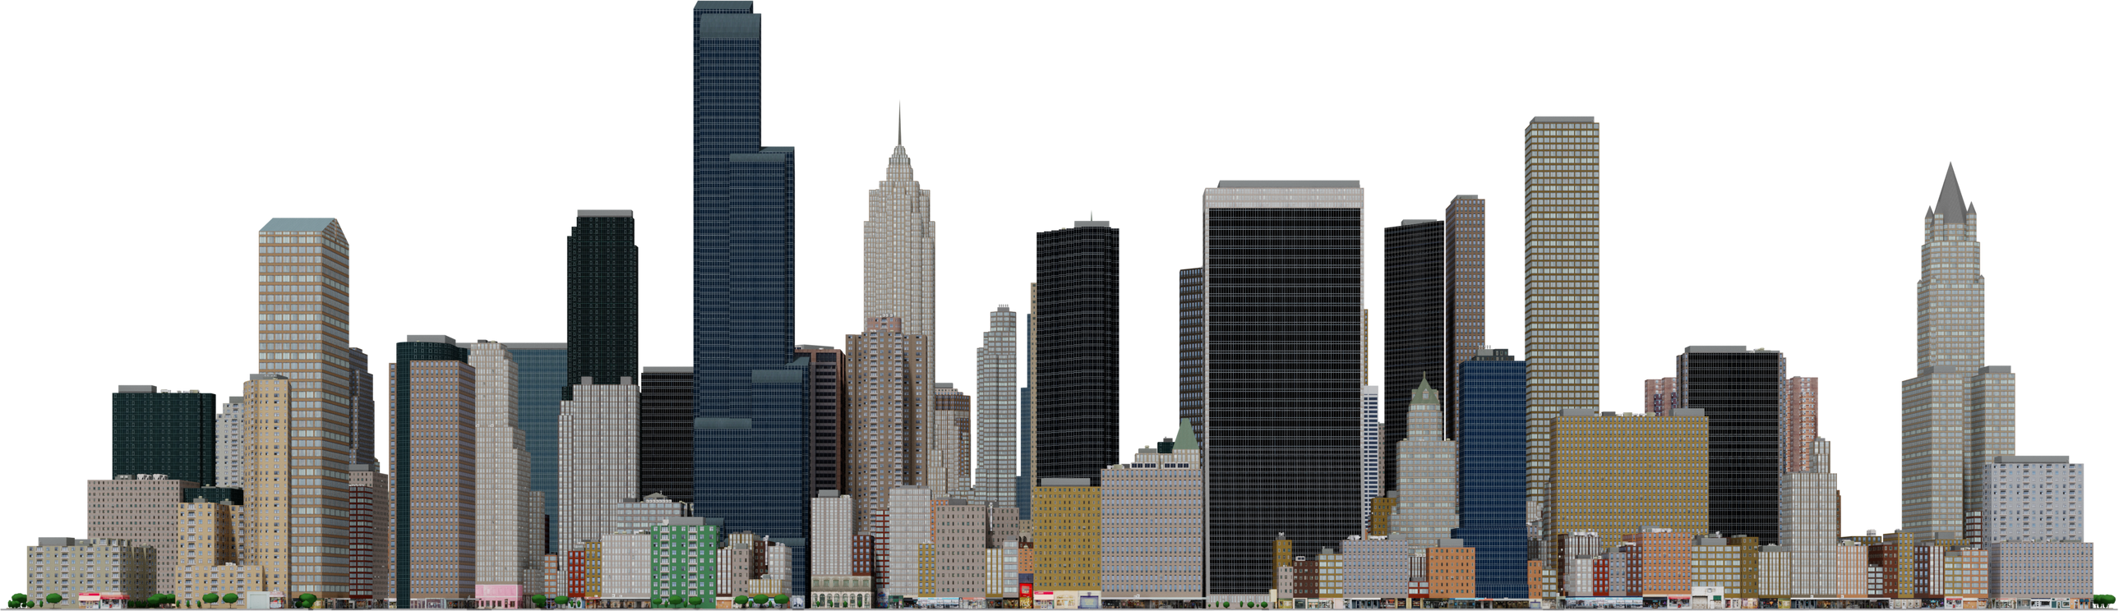
La ville
organisation
Le jeu se déroule dans un monde post-apocalyptique où la ville est envahie par des zombies et où les survivants tentent de sauver la ville par tout les moyens.
(organisation) titre à changer

Slide 4



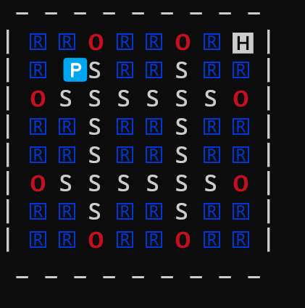
Les Survivants
La ville
immeuble
L’architecture de la ville suit un certain schéma, elle est composée d’immeubles divisés en pièces, séparés par des rues
Le jeu se déroule en plusieurs phases pour les survivants et les zombies, suivies d’une phase de clôture.
Pour se débarrasser des zombies et sauver la ville, les survivants ont la possibilité de faire des actions et ont accès à des équipements spéciaux et aussi des rôle avantageux !
intersection
rue

Slide 5

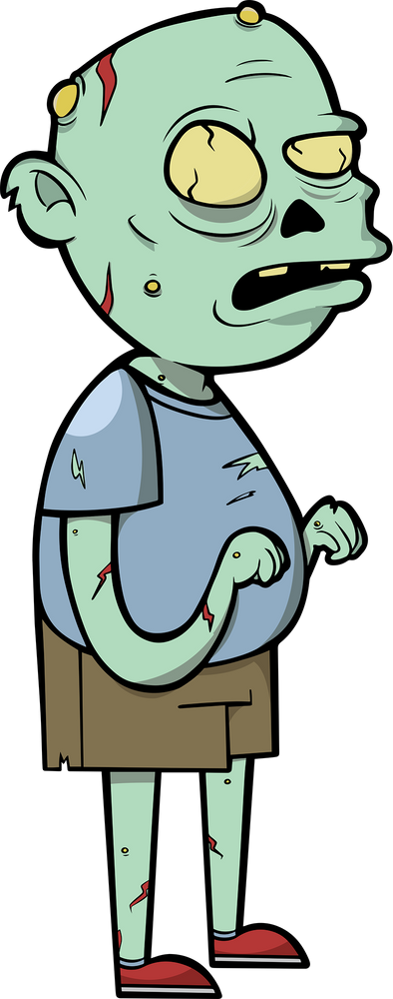
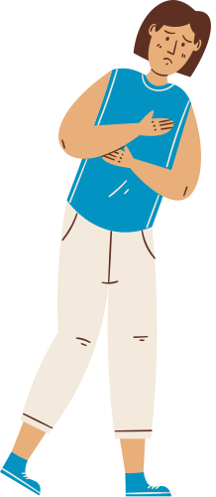
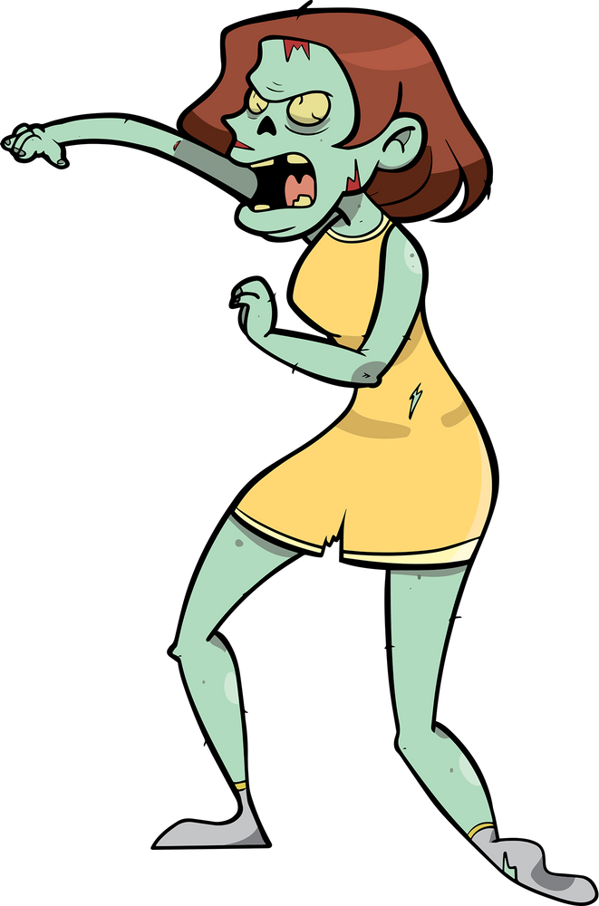
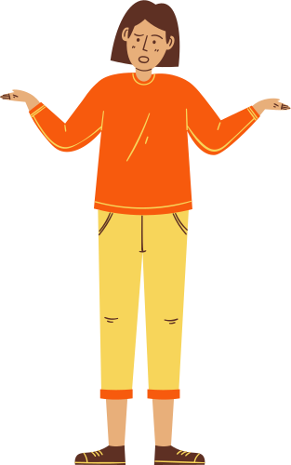


Les acteurs
Afin de regrouper les acteurs nous avons crée une classe mère : “Actor” et avons choisi d’utiliser l’héritage.
Zombies
Survivants

Slide 6

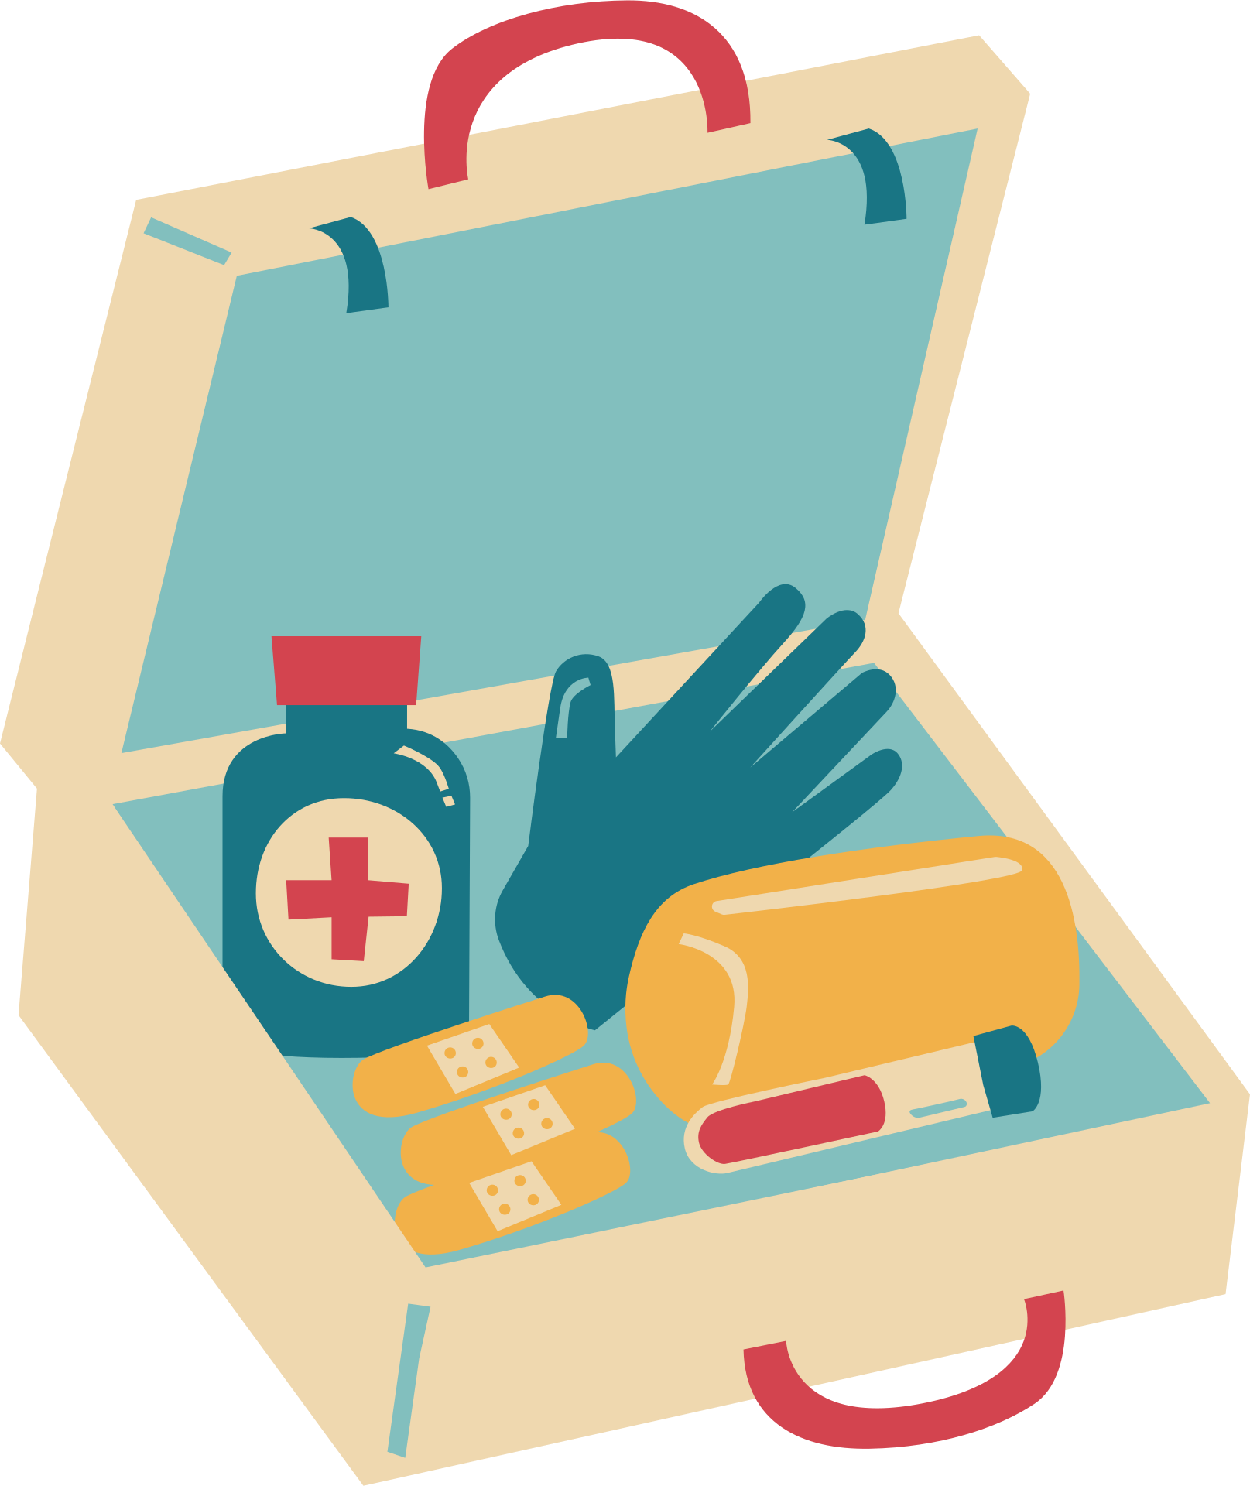




Les Équipements
bruit
ouvrir porte
attaquer
...

Slide 7
Les Équipements
La Fiole De Guérison
La Trousse De Secours
augmente les points de vie
silencieux

Slide 8
Les Équipements
La Trousse De Secours
La Fiole De Guérison
La Fiole De Guérison
Lunettes Infra-rouges
soigner un survivant
silencieux

Slide 9
Les Équipements
La Carte
La Fiole De Guérison
Lunettes Infra-rouges
La Trousse De Secours
voir à travers un mur
silencieux

Slide 10
Les Équipements
Lunettes Infra-rouges
La Carte
La Fiole De Guérison
La Trousse De Secours
Le Passe Partout
visualiser l’ensemble de la ville
bruyant

Slide 11
Les Équipements
Lunettes Infra-rouges
La Fiole De Guérison
Les Armes
Le Passe Partout
La Trousse De Secours
La Carte
ouvrir une porte
silencieux

Slide 12
Les Équipements
Les Armes
Le Passe Partout
attaquer un zombie
faire du bruit
ouvrir une porte

Slide 13
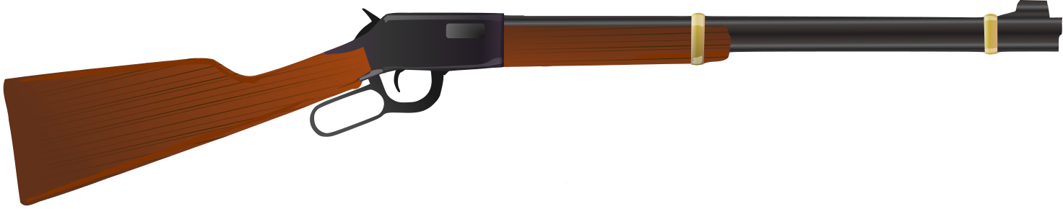




Les Équipements
attaquer un zombie
Les Armes
bruyant
silencieux
Carabine
Hache
Pistolet
Pied de biche
Tronçonneuse

Slide 14
ATTAQUER
Afin de survivre dans cette ville, les survivants ont la possibilité d’exécuter plusieurs actions telles que :
Attaquer d’un zombie
Fouiller une pièce
Prendre en main un équipement
Ouvrir une porte
Faire du bruit
survivants
Zombies

Slide 15

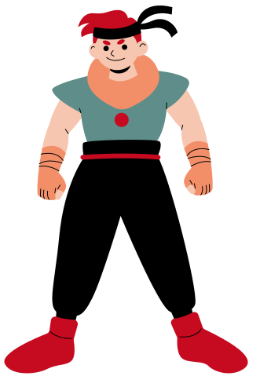

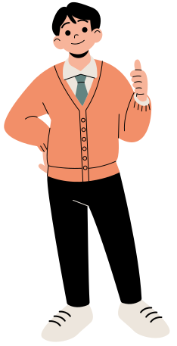

Roles Survivants
Les survivants ont la possibilité d’avoir plusieurs roles qui leur confèrent à chacun des pouvoirs avantageux !
Le survivant a aussi la capacité de faire attribuer plusieurs rôles !
Le fouineur
Le soigneur
Le chanceux
Le combattant

Slide 16
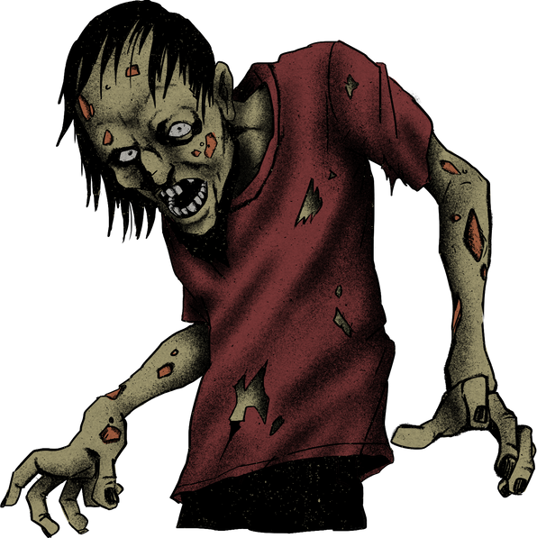
Roles Zombies
Les zombies aussi ont des roles !
Certains zombies sont beaucoup plus dangereux
Abomination, Balaise, Runner et Walkers tous sont des sortes de Zombies
Le combattant
Le fouineur

Slide 17
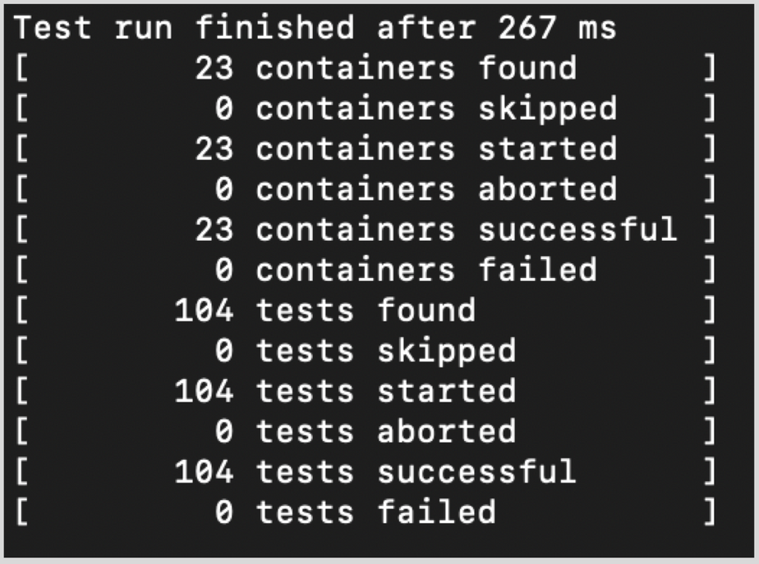
Tests
Les tests des méthodes du Projet ont été réalisés et se déroulent sans erreur !
Étant donné notre répartition des classes entre chacune alors les tests ont été fait par le membre qui a créé la classe.
Grâce à Eclipse, une commande suffit afin de les exécuter et apercevoir la couverture des tests !

Slide 18

Documentation
Afin d’éviter les malentendus, chacune s’est occupée
de la documentation de ses méthodes et/ou de ses classes.
La Javadoc est ensuite générée à chaque fin de Livrable !
Cette dernière sera consultable depuis le dossier docs/.
Grâce au MakeFile, une commande suffit pour la générer.

Slide 19
Extensions
Nous avons crée un plateau interactif plus amusant !
Suite à une série d’interactions avec le joueur, le plateau est généré
Le jeu propose au joueur des niveaux et juge si sa motivation est suffisante pour jouer !

Slide 20
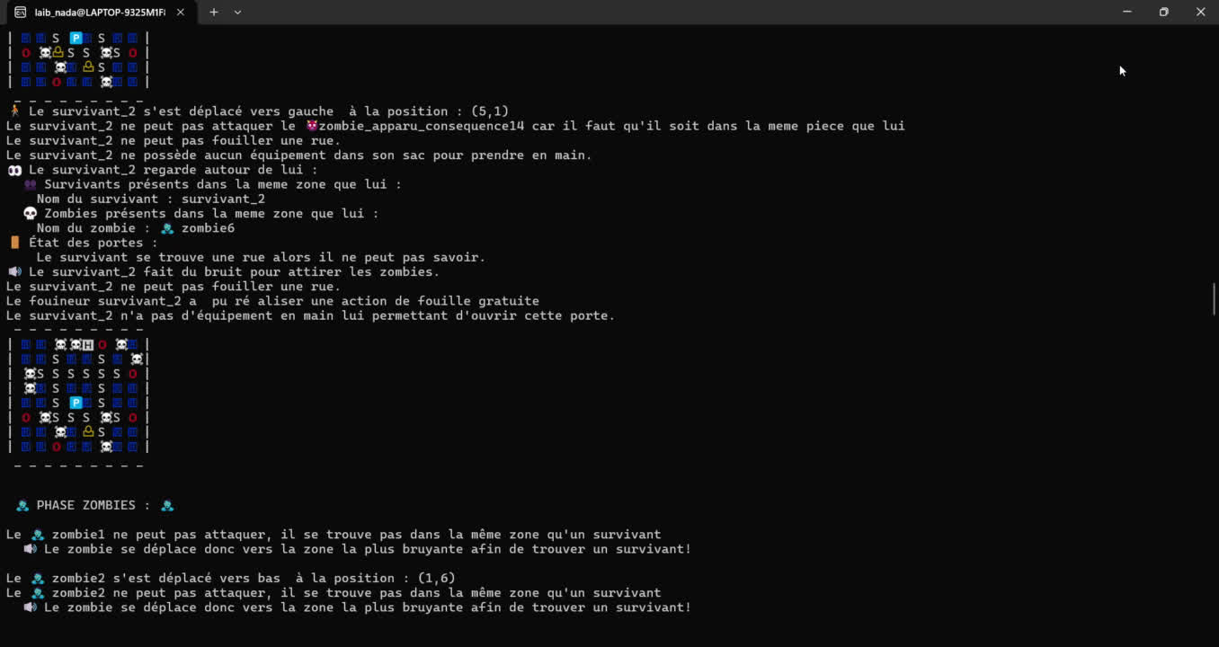
APERCU METHODE PLAY

Slide 21
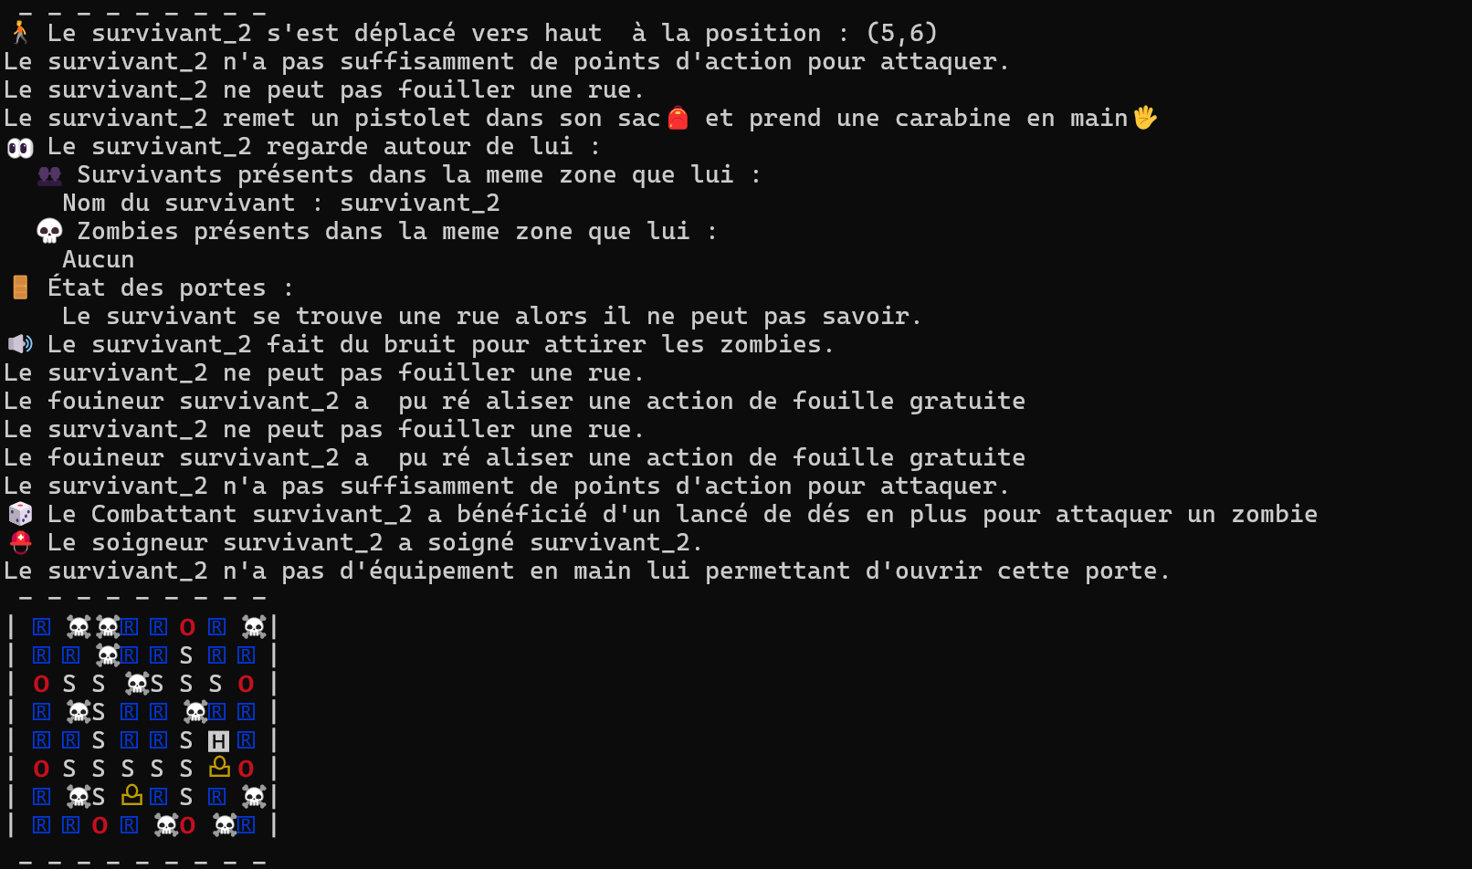
PHASE SURVIVANTS

Slide 22
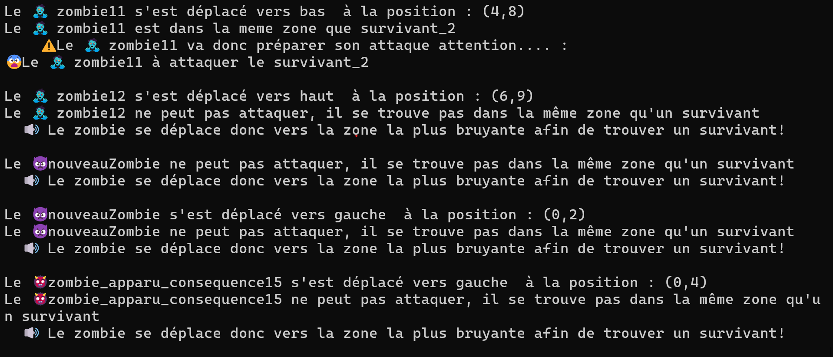
PHASE ZOMBIES
zombie qui apparait
en fonction de la somme d’expertise
zombie qui apparait à cause
d’une ouverture de porte
zombie classique

Slide 23
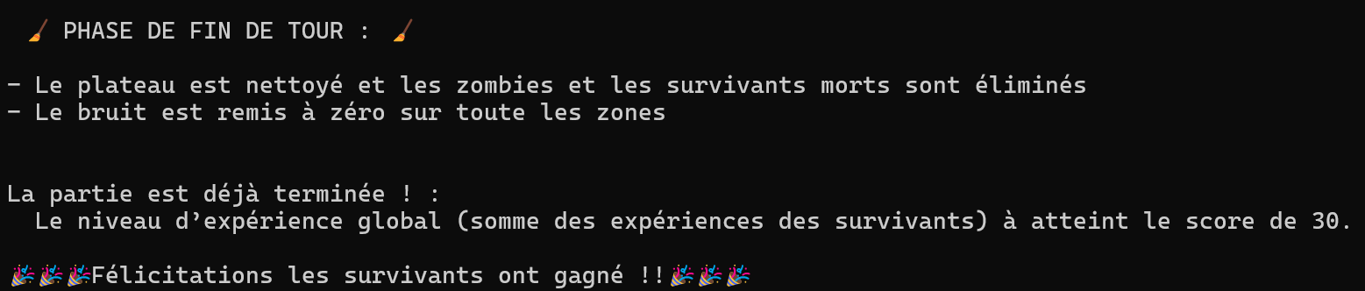

PHASE FIN DE TOUR
puis on recommence

Slide 24
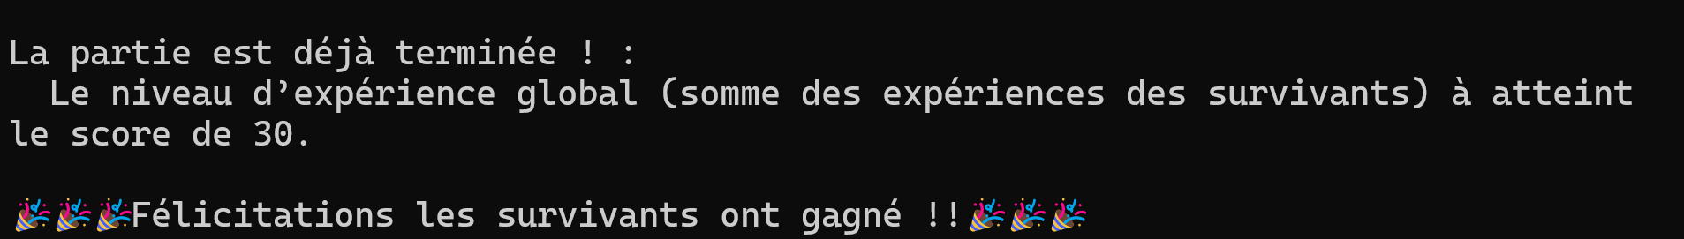
FIN DU JEU

Slide 25
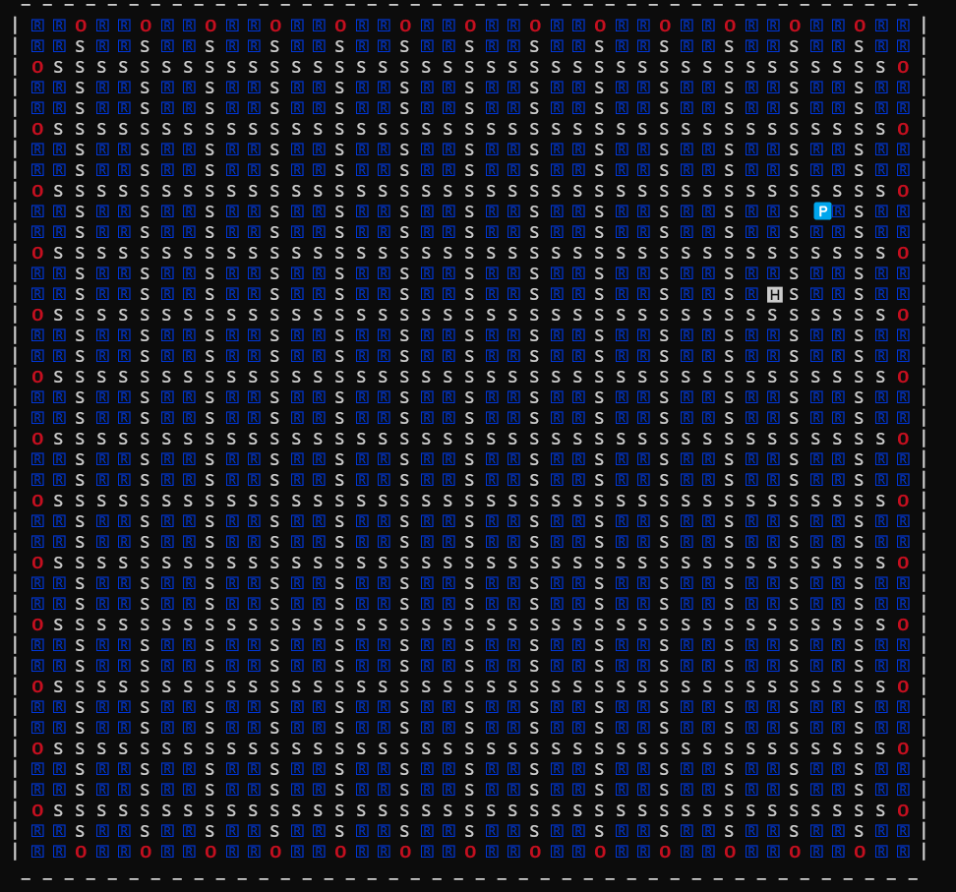
LES TAILLES DU PLATEAU
8x8
ou
41x41

Slide 26
Fonctionnement en équipe
Séparation des rôles et spécialisation de chacune !
Entrevue hebdomadaires entre les membres du groupe en présentiel
Création d’un groupe sur Discord afin de discuter régulièrement sur l’avancée du projet

Slide 27


DIFFICULTÉS
qui ont été résolues !
Début difficile sur Git et son utilisation nouvelle
Gestion des portes
Quelques difficultés lors de l’assemblage de toutes les classes et méthodes de chacune

Slide 28
Principales réalisations
Plateau dynamique et structuré
Emoji pour une immersion maximale
Extension du jeu

Slide 29
À retenir
Travailler en équipe peut souvent être plus compliqué que coder.
Découverte d’Eclipse !
Plus à l’aise dans le language Java et consolidation de nos bases.
Apprendre à communiquer entre les membres d’un groupe et gérer les éventuels soucis rencontrés.

